Slide 1
Formation Python Mars 2024
Reprenons les bases

Slide 2
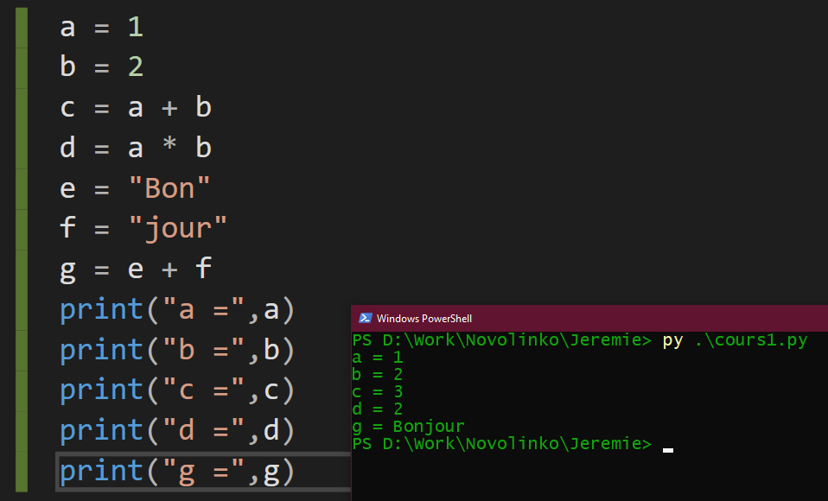
Les variables
Déclarer une variable en python
Faire des opérations mathématiques
Concaténer
⚠️Ne pas mélanger différent type de variable

Slide 3
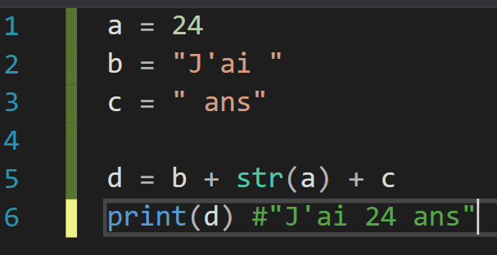
Les variables
Les “types” ? Le “cast” ?
On a vu qu’il était impossible d'assembler des variables de type différent, mais qu’est-ce qu’un type ? int, float, str, list, …
Le “cast” permet de changer le type d’une variable La fonction type(), nous donne le type d’une variable.

Slide 4
Quelques notions de syntaxe
Contrairement à beaucoup d’autre langage, les différentes parties d’un code en python ne sont pas balisées par {}.
Il est alors très important d’avoir une indentation rigoureuse dans son code. Sous peine d’obtenir un code qui ne s'exécute pas, qui ne fait pas ce que l’on veut...

Slide 5
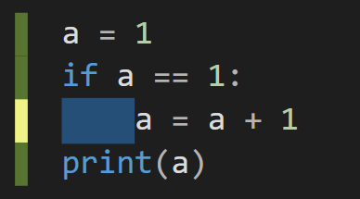
Quelques notions de syntaxe
La partie surlignée est très importante. C’est cette indentation qui va faire comprendre que lorsque notre condition en if est validé alors je vais exécuter le “groupe” de ligne qui est indenté en dessous.
⚠️On est rigoureux sur son indentation

Slide 6
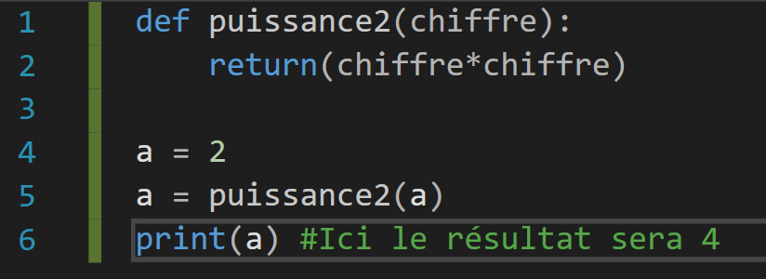
Les fonctions ou functions
Une “function” est un bloc de code qui va exécuter une tâche particulière et nous retourner ou non une ou plusieurs valeurs.
Une function peut aussi prendre des “arguments”.
⚠️Penser à définir sa function au-dessus de la ligne tentant de l’exécuter.

Slide 7
Quelques opérations logiques et boucles
Comme dans beaucoup d’autre langage, on va avoir besoin d’opérations logiques et de boucle pour évoluer dans notre code. Pour cela, on va avoir “if,elif,else,while,...”

Slide 8
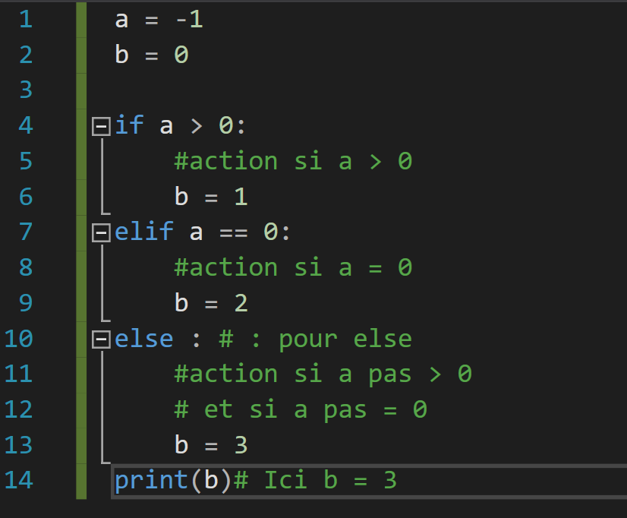
If elif else ...
⚠️Pour if, elif, else il faut penser à replacer les “:”

Slide 9
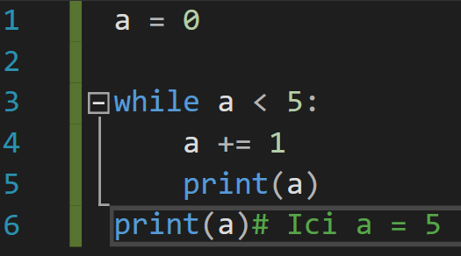
Boucle while
La boucle while va s’itérer autant de fois que nécessaire pour rompre la condition. ⚠️ Attention aux boucles infinis dans lesquels la condition ne se brise jamais !

Slide 10
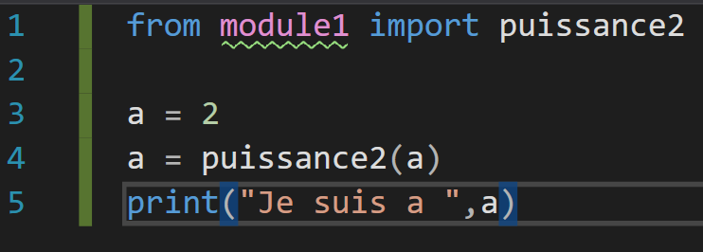
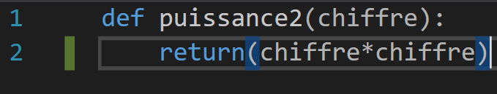
Les modules et import
On appelle modules les fichiers python contenant des fonctions et qui peuvent être importé par d’autres fichiers.
Regardons de plus près la ligne 1 du premier fichier.
Mon premier fichier
Mon second fichier

Slide 11
Les classes et Les objets(en rapide)
Les classes sont des ensembles de code qui contiennent des variables et des fonctions et qui vont nous servir à créer des objets.
Les objets créés à partir d’une classe disposent automatiquement des variables et des fonctions définies dans la classe.

Slide 12
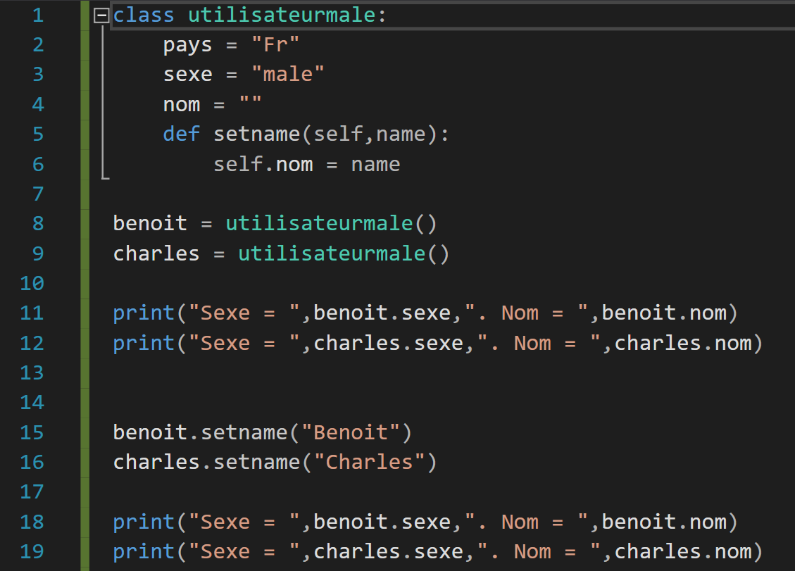
Les classes et Les objets(en rapide)
Ici, nous avons créé la class “utilisateurmale”. Puis nous avons créé 2 objets, benoit et charles, issue de cette class. Chaque objet est unique et indépendant. Les deux objets possèdent leurs propres variables même s’ils sont tous deux de TYPE “utilisateurmale”

Slide 13
Quelques exercices
Mise en pratique de ce qu’on a vue. Exercice 1 : A l’aide des variables a = “avec plus de “ b = “Je sais jouer “ c = 3 d = “ variables.” Afficher la phrase “Je sais jouer avec plus de 3 variables” print , cast

Slide 14
Quelques exercices
Mise en pratique de ce qu’on a vue. Exercice 2 : Créer une fonction qui affiche la variable reçu en argument print, def

Slide 15
Quelques exercices
Mise en pratique de ce qu’on a vue. Exercice 3 : Créer une fonction qui affiche Neutre si la valeur envoyée en paramètre est nul(0). Positif si la valeur envoyée en paramètre est supérieur à 0 Négatif si la valeur envoyée en paramètre est inférieur à 0 print, def, if, ...

Slide 16
Quelques exercices
Mise en pratique de ce qu’on a vue. Exercice 4 : Créer une fonction qui incrémente de 1 notre variable 10 fois. A chaque incrémentation un affichage de la variable sera requis. print, def, while

Slide 17
Quelques exercices
Mise en pratique de ce qu’on a vu. Exercice 5 : Même chose que pour le 4 mais je veux deux fichiers. print, def, while, Import

Slide 18
Quelques exercices
Mise en pratique de ce qu’on a vu. Exercice 6 :

